Slide 1

Silver House
나 영 현
박 영 준
조 건 희
윤 순 애
K-ICT 디바이스톤
Notes:
안녕하세요 꿈꾸는 사람들이 모인 팀 실버 하우스의 발표를 맡게된 나영현 입니다.

Slide 2
문제 인식
필요성
계획
기존 제품 분석
구현의 한계점
최종 구상
앞으로의 발전 방향
Contents

Slide 3
문제 인식
치매 환자의 급격한 증가
치매 환자 조치 저조
항상 지켜볼 수 없는 환자
Notes:
첫번째로 문제점 입니다.
현재 보시는 자료와 같이 치매 환자의 수가 급격히 늘어나고 있습니다. 이 자료는 보건복지부에서 통계낸 자료인데,
이미 전체 65세 노인 인구 수 중 거의 10퍼센트에 해당하는 노인이 치매를 앓고 있고, 앞으로 그 비중은 더욱 증가할 것이라 예상하고 있습니다.
또한, 국제알츠하이머병 협회에서 발표한 자료에 따르면 세계 인구 중 치매를 앓고 있는 환자의 수가 2015년 기준 이미 5000만 이상이라는 통계도 나온 적이 있습니다.
이를 통해 2050년이 되면 1억 3000만명에 해당하는 환자가 발생한다고 보고 있습니다.

Slide 4


문제 인식
Notes:
그래서 저희는 이 문제에 키 포인트를 맞춰 조치 방법이 어떤 것이 있을까 생각을 하였습니다.
어떻게 이 문제를 해결할 수 있을까 생각을 하던 중 요즘 뜨고있는 기술 IoT에서 영감을 받았습니다.

Slide 5
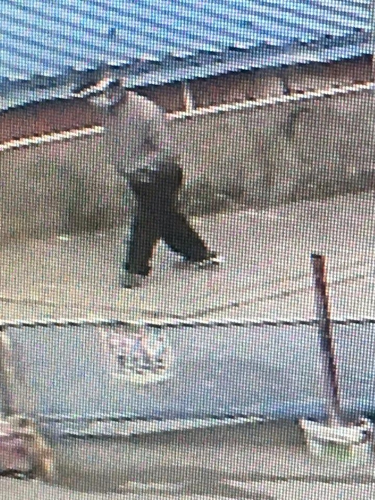
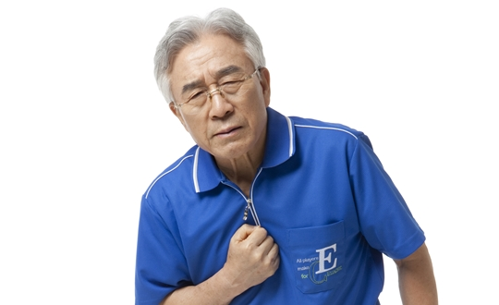
필요성
Notes:
일단 저희는 치매환자들에게 어떤 위험요소가 있을까 생각을 해보았습니다.
첫번째로, 치매환자들의 가출이 였습니다. 이 사진을 실제로 울산에서 노인 분이 실종되실 때 찍힌 cctv인데, 치매를 앓고 있으신 분들은 주변에 대한 인식이 떨어지고, 자기가 어떤 사람인지 정확히 인식을 하지 못하게 됩니다.
예를 들면, 퇴직을 한지 30년이 됐는데 출근을 해야한다고 집을 나서십니다. 이렇게 과거에 묶이신 환자분들은 가출 및 실종의 위험을 항상 갖고 있습니다.
두번째로, 합병증에 대한 위험 이였습니다. 보통 치매는 혈관질환 (혈관이 좁아져 뇌로 산소가 충분히 가지못해서) 생기거나 당뇨와 같은 중증 병들의 합병증으로 생기게 됩니다.
이러한 병들은 항상 위험을 안고 있습니다. 잠깐 5분을 외출하고 와도 쓰러져 계실 수 있습니다.
이런 위험 요소들을 어떻게 해결할 수 있을까 생각을 하며 구상했습니다.

Slide 6
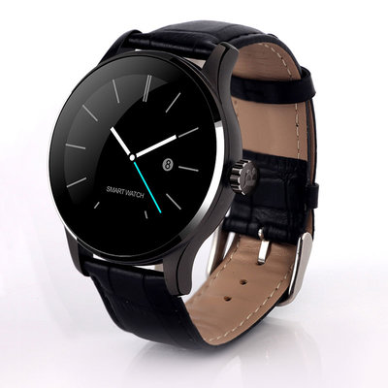

계획
Notes:
그래서 저희가 구상해 낸 것은 스마트워치와 같은 손목 부착형 제품과 IoT를 이용한 스마트 홈을 결합시킨 제품입니다.

Slide 7








계획
Notes:
구체적으로 생각하고 있는 기능들은, 저희는 큰일이 벌어지지 않게 예방을 하는 것에 모티브를 두었지만,
항상 저희가 이렇게 저렇게 예방한다고해도 손을 벗어날 수 있을 거라 생각을 해요 그래서 예방을 큰 의미로 돌아가시기 전의 큰일에 대한 예방이라 생각하시면 편하실 것 같아요.
일단 그래서 보호자가 집 문을 잠그고 가지 않는 이상 또한 잠그고 가도 창문을 통해서라도 나가실 가능이 있다고 생각을해서 손목 시계에 gps기능을 넣었습니다. 또한 합병증으로 어떠한 일이 생겼을 때
바로 알 수 있도록 심박 센서를 부착하고 위험 상황 시 전화를 받지 않아도 바로 전화가되는 전화 기능, 또한 어떤 상황에 놓여있는지 볼 수 있는 카메라기능을 넣고 싶습니다.
이러한 gps나 여러 데이터 들은 집에있는 라즈베리파이에 상주하는 서버를 통해 보호자에게 연락이가고, 소통 할 수 있게 됩니다.
또한 집에 계실 때, 어떤 PIR 센서나 가스 감지 센서와 같은 데이터로 위험 감지, 생명 징후 감지를 하고 위급 상황시 집안 내부 상황을 볼 수 있는 카메라를 설치 하고 싶습니다.

Slide 8
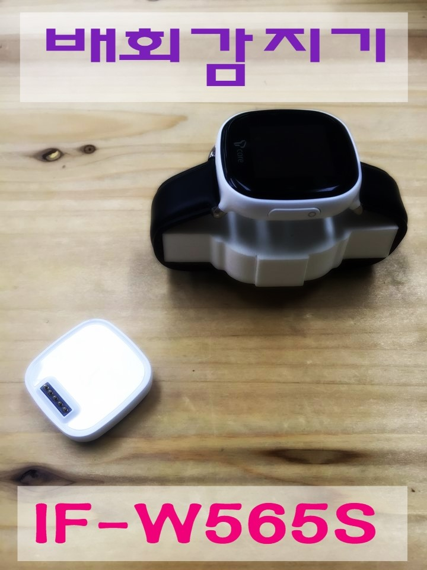
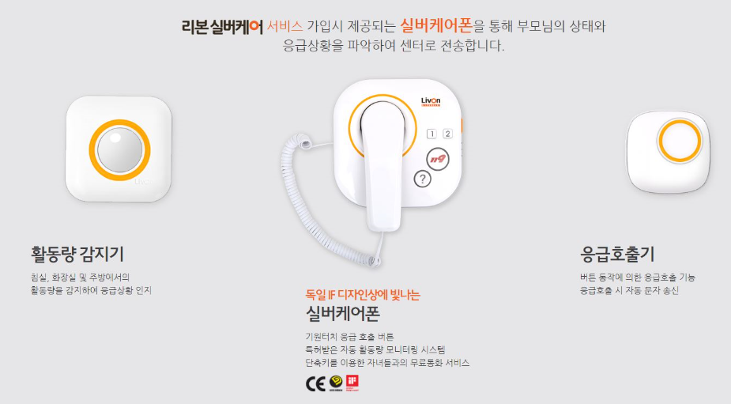
기존 제품 분석
Notes:
자 이제 여기서 의구심이 들거 에요 기존 제품들과 뭐가 다른지 궁금하실 탠데,
일단, 첫번째는 가격입니다. 기존 노인분들 배회감지기와 같은 경우에는 gps기능, 알람 기능만이 존재하는데 28만원이에요.
그냥 gps만 있는데 28만원 이에요. 월 마다 대여료를 내면서 대여할 수 있는데 분실하면 28만원 이에요.
치매노인분들은 이런거 잘 분실 하잖아요?? 그래서 이 단가를 내렸습니다. 아두이노 나노나 여러 방식으로 거품을 없앴습니다. 또한 다른 제품에는 달려있지않은 자동 전화기능이나 카메라, 심박도 차별점이 될 수 있겠죠,
그리고 두번째는, 기존 스마트 홈에서 노인분들을 관리하는 리본이라는 제품이 이번에 대통령 표창상을 받았더라구요?? 근데, 한가지 이상한 점을 찾았습니다. 정말 잘 만드신 제품이에요? 여러 건강 상태를
보호자분의 앱을 통해 통계까지 볼 수 있는 제품인데, 한가지 이상한점이 119나 보호자에게 연락을 취하려면 피보호자가 버튼을 눌러야 해요
근데, 생각을 해보면 정말 큰일이 일어났을 때, 버튼을 누를 정신이 있을까요?? 만약에 심장마비가 왔어요. 그러면 기어서 거기까지 가서 버튼을 눌러야 해요. 그 부분이 좀 아쉽더라구요.
그래서 이 다른 제품들의 장점을 살리고 더욱 좋은 기능들을 넣으면 어떨까 생각을 해서 기획하게 되었습니다.
배회감지기 가장 최신형은 문자 전화 GPS 안심존 등 다양한 기능을 제공합니다. 그러나 가격이 월 27000원으로 매달 꼬박꼬박 통신사에 돈을 내야합니다.

Slide 9
한계점
GPS 정보의 전달 (Lola? 라디오? 블루투스?)
손목부착형 제품의 크기
- 예산의 한계
Notes:
여기서 저희의 한계점이 있습니다.
이건 지극히 저희의 한계점인데,
일단 gps정보의 전달 입니다. Gps의 정보를 얻어오는 것은 다른 통신망이 필요없어요. 위성에서 보내주는 신호만 받아주는 모듈만 있으면 되서, 하지만 그 얻은 데이터를 보내는데에는 별도의 통신이 필요합니다.
이를 저희는 라디오 주파수 433헤르츠라는 저주파수로 보내서 받으려 햇어요 근데 아 이점은 두번째 이유랑 겹치는 데, 안테나가 생겨요. 손목시계에 안테나가 달려서 남들이 보면 미래에서 온 사람으로 볼거에요.
그래서 발목에 부착해볼까 생각을 해봤는데.. 할아버지 같은 경우에 발목에 무슨 안테나 달린 기기를 달고 다니시면 분명히 할머님들이 수근거리실거에요
그래서 블루투스도 생각해보았는데, 블루투스는 거리가 짧아요. 그래서 skt에서 운영하는 iot전용 망이있어요. 로라라는 망인데, 이건 일주일만에 저희가 skt에 연락해서 저기 기기좀 보내주시고 허락좀 해주세요 하기에는
기한이 없었습니다. 뭐 저희가 여기에만 매달려 있을 수도 없었고, 그래서 이런 정보 전달에 한계가 있었어요.
두번째는 손목 부착형 기기의 크기입니다. 손목에 부착하려면 작아야해요. 근데, 저희가 아두이노나 라즈베리 파이 밖에 써본게 없어서 그런지 아두이노 나노에 경우에는 기본적인 기능이 얼마 없어서,
여러 모듈을 부착해야해요 위에 점점 쌓는 형식이 되갈탠데, 몇겹으로 겹겹이 쌓으면 이게 탑인지 기기인지 구분이 안될 것 같아서 크기에 대한 한계가 있었어요. 이건 저희 기술력 문제인 것 같아요..
그리고 예산의 한계가 있었습니다. 저희가 여기 한번 들어오면 다시 못나간다 하셔서 보험을 좀 들었어요 예를들면 mcp3008이라는 아날로그 컨버터가 있는데 실제로는 2개가 필요한데, 이게 잘못연결하면
타버릴 수 있는 제품이라, 5개를 삿습니다. 이런 보험들이 좀 있어요? 그래서 예산이 30만원으로 부족하더라구요. 그래서 예산의 한계가 있었습니다.

Slide 10
구현 방법
Notes:
그래서 저희의 최종 구상은 이렇습니다.
일단 사고 후 처리보다는 예방에 중점을 두었는데요?
손목 부착형 기기에서 심박수를 측정하고, 집에 상주해있는 라즈베리파이에서 위험 감지, 위험 상황시 실시간 전화, 실시간 모니터링 기능을 오늘 개발할 것 입니다.
많이 줄었죠?
이게 하루의 한계라고 생각해요 저희는

Slide 11



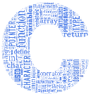


구현 방법
Socket
Web view
GPIO
FCM
블루투스
라인
보호자에게 알람
라즈베리파이
아두이노 나노
Notes:
일단 전체적인 흐름은, 심박센서를 통해 아두이노 나노에 직접 선으로 연결을해서 아날로그 측정값을 넘겨주고, 블루투스로 라즈베리파이에 넘겨주게 됩니다.
또한 동시에 집에 부착한 여러 센서들에서 라즈베리파이의 gpio로 여러 값들이 들어가게 됩니다.
여기 라즈베리파이에서 자동적으로 정보를 분석하여 위험상황이라 판단될시 보호자에게 자동으로 FCM을 통해 알람이 가게되고, 동시에 보호자가 socket 서버를 통해 자동으로 실시간으로 집의 피보호자와 통화와
실시간 모니터링이 가능하게 됩니다.
아두이노 같은경우는 C를 사용하고, socket 서버용으로 java, 라즈베리 파이의 센서의 데이터를 불러오는데 python, 어플의 동작에 android나 javascript가 조금씩 사용될 예정입니다.

Slide 12
발전 계획
초기 구상대로 구현
SKT의 Lola 연동
Notes:
저희의 앞으로 발전 계획은 일단 초기에 저희가 구상한 기능들을 구현을 하고 싶습니다.
또한, 아까 말씀드렸던 gps정보의 전달과 같은것에는 데이터 통신이 필수기때문에, 거리의 한계가 없는 로라와 같은 통신망과 연동을 하고싶고,
저희가 가진 기술적인 한계를 극복해서 이 축제의 모티브, 개발문화 확산에 더 기여하고 더 나은 저희가 될 수 있었으면 좋겠습니다. 감사합니다.

Slide 13
Q & A

